Slide 1
TRƯỜNG TIỂU HỌC Y NGÔNG
TỔ KHỐI 4+5
BÁO CÁO
BIỆN PHÁP GÓP PHẦN NÂNG CAO CHẤT LƯỢNG
CÔNG TÁC CHỦ NHIỆM LỚP
Họ và tên giáo viên: NGÔ THỊ LÀ
Chủ nhiệm lớp 5a1. Trường TH Y Ngông
Tháng/Năm: Tháng 3 năm 2023

Slide 2
TÊN BIỆN PHÁP
Tên biện pháp: “XÂY DỰNG ĐỘI NGŨ NHÓM TRƯỞNG CHO HỌC SINH LỚP 5A1 TRƯỜNG TH Y NGÔNG”.

Slide 3
CẤU TRÚC BIỆN PHÁP
Đặt vấn đề
1
Thực trạng
2
Nội dung và cách thức thực hiện biện pháp
3
Kết quả đạt được
4
Kết luận và kiến nghị
5

Slide 4
1. Đặt vấn đề
Chương trình GDPT mới 2018 với yêu cầu là giúp:
Học sinh làm chủ kiến thức phổ thông.
Vận dụng hiệu quả kiến thức vào đời sống và tự học suốt đời
Có định hướng lựa chọn nghề nghiệp phù hợp.
Xây dựng và phát triển hài hòa các mối quan hệ xã hội
Có cá tính, nhân cách và đời sống tâm hồn phong phú

Slide 5
*Yêu cầu cần đạt chương trình Tiểu học năm 2018 là giúp học sinh hình thành và phát triển những yếu tố căn bản đạt nền móng cho sự phát triển hài hoà về thể chất và tinh thần, phẩm chất và năng lực. Để đạt được những mục tiêu đó thì:
Đổi mới phương pháp, hình thức tổ chức dạy học
Đổi mới phương pháp, hình thức kiểm tra đánh giá
Đổi mới công tác chỉ đạo-quản lí hoạt động dạy học

Slide 6
Đổi mới công tác chủ nhiệm lớp
XÂY DỰNG ĐỘI NGŨ NHÓM TRƯỞNG CHO HỌC SINH LỚP 5A1 TRƯỜNG TH Y NGÔNG
Xây dựng đội ngũ nhóm trưởng của lớp tổ chức được các hoạt động học tập năng động, sáng tạo, tự tin
Vậy làm thế nào để xây dựng đội ngũ nhóm trưởng của lớp biết tổ chức hoạt động học tập, năng động, sáng tạo, tự tin để giúp các bạn phát triển năng lực, phẩm chất ?

Slide 7
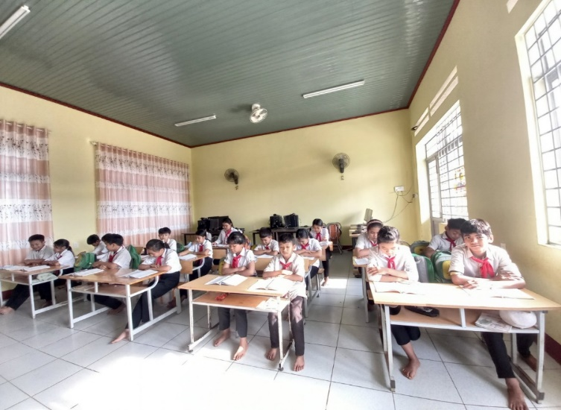
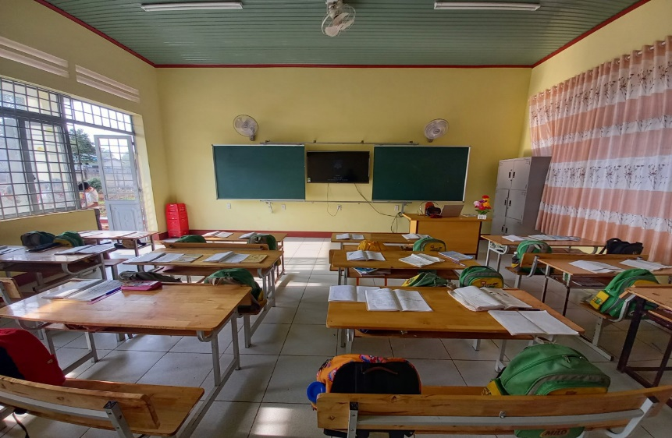
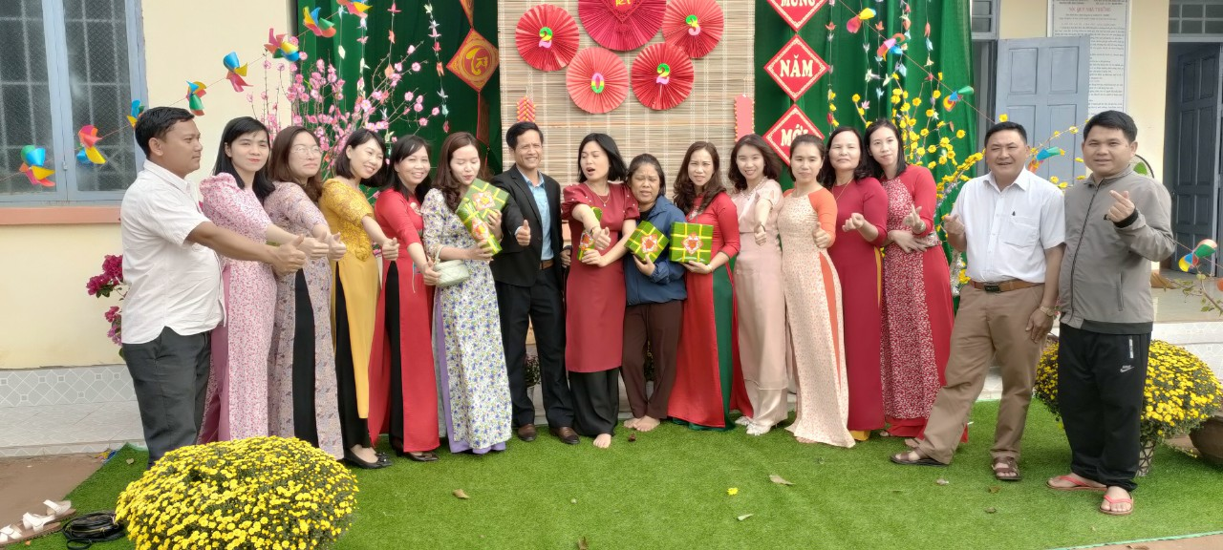
2. Thực trạng
2.1 Thực tế tại đơn vị
*Thuận lợi:
- Lớp 5a1 có 20 em. Sĩ số ít dễ chia nhóm, bao quát
- Học sinh 100% tham gia học 2 buổi /ngày.
- Phòng học mới trang bị thiết bị dạy học hiện đại…
- Sự phối hợp tốt giữa GVCN, GVBM, các ban ngành…
- BGH, tổ khối quan tâm…
- Đội ngũ giáo viên

Slide 8
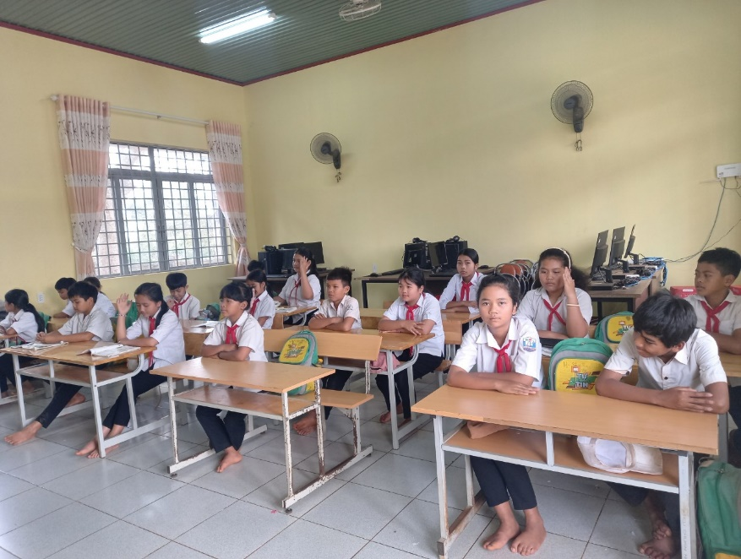
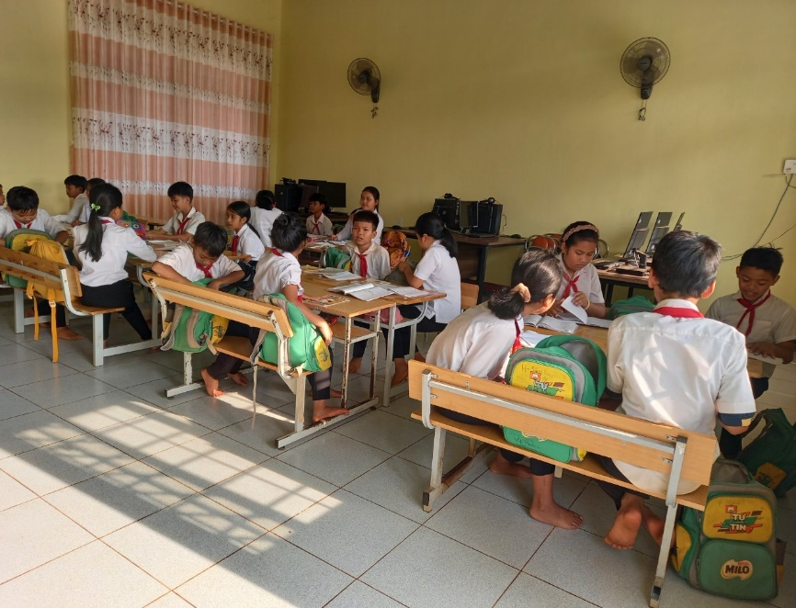
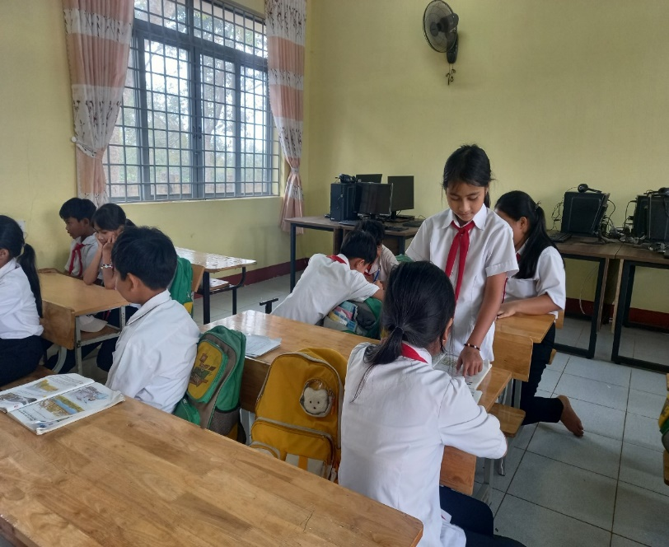
2.1 Thực tế tại đơn vị
*Khó khăn:
- Năm học 2021- 2022 dịch bệnh, học trực tuyến
- Học sinh còn rụt rè, nhút nhát. Chưa tự tin khi làm NT
- Chưa tự giác nhận khi được phân công làm NT
- Tiếng việt là ngôn ngữ thứ hai, trình bày hạn chế
- Chưa đổi mới hình thức tổ chức học tập. Còn ỷ lại cho bạn khi làm việc nhóm
- Tiếp thu bài giảng không đồng đều.

Slide 9
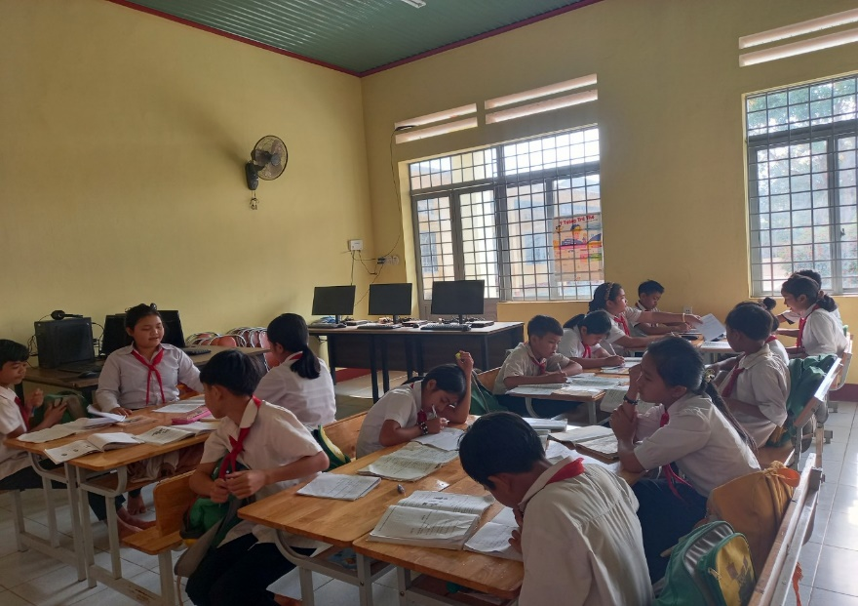
2.2 Thực trạng của vấn đề nghiên cứu
Việc tổ chức hoạt động nhóm trong dạy học không còn là vấn đề mới mẻ tuy nhiên chưa được chú trọng và thường xuyên
Nhiều Gv tổ chức chỉ với mục tiêu hoàn thành nội dung học tập chứ chưa hướng đến phát triển NL, PC cho học sinh
Nhóm trưởng làm việc không hiệu quả.Tổ chức thiếu khoa học,

Slide 10
2.2 Thực trạng của vấn đề nghiên cứu
Nguồn học sinh làm nhóm trưởng không dồi dào, trong lớp chỉ có vài em có năng lực tổ chức, điều khiển
Đội ngũ nhóm trưởng làm việc chưa năng động. Phụ thuộc nhiều vào sự chỉ đạo của giáo viên
Giáo viên chủ nhiệm chưa chú trọng vào công tác thi đua giữa các nhóm trưởng

Slide 11
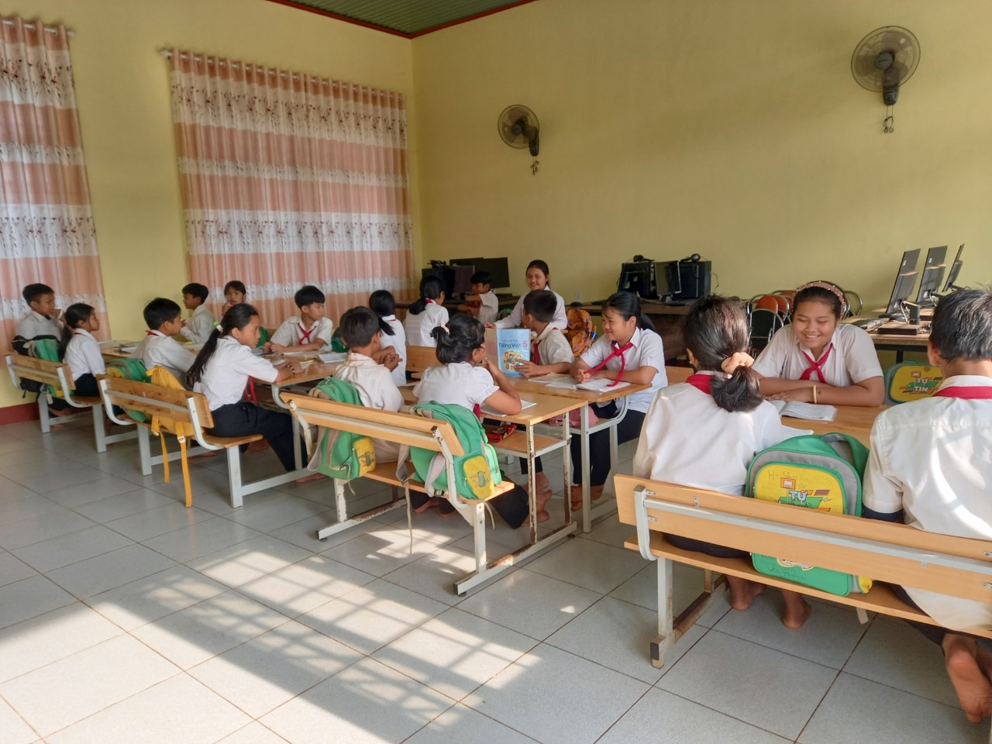
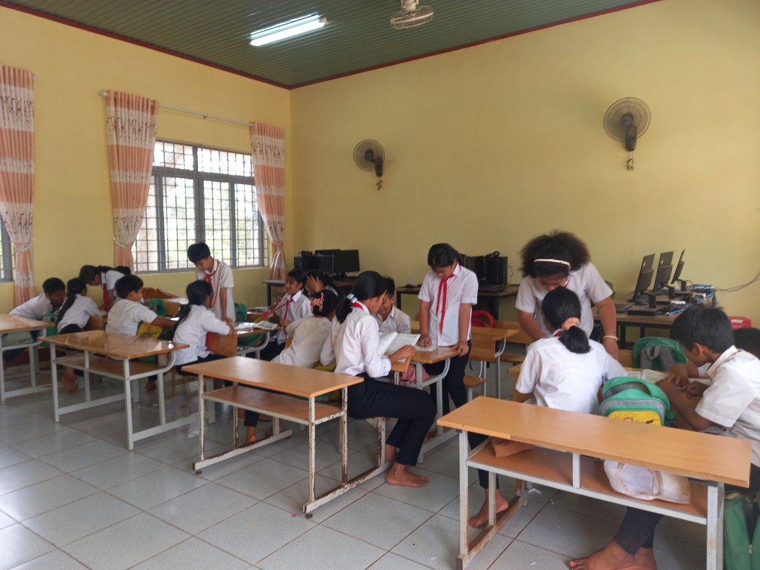
2.2.Thực trạng của vấn đề nghiên cứu.
Với thực trạng như trên thì số học sinh có thể làm nhóm trưởng là quá ít. Giáo viên sẽ gặp khó khăn trong công tác chủ nhiệm, nâng cao chất lượng học tập cũng như thực hiện các phong trào thi đua.

Slide 12
2.3 Vai trò của biện pháp
Đưa tất cả các đối tượng học sinh vào những hoạt động học phù hợp.
Các thành viên khác của nhóm noi gương nhóm trưởng để học hỏi hoàn thiện bản thân.
Kĩ năng làm việc nhóm và kĩ năng lãnh đạo ngày một tiến bộ.
Giúp phát triển đồng đều về năng lực, phẩm chất
Từ đó giúp các em học tốt hơn, tự tin, hợp tác tốt, khả năng làm việc, hòa nhập cuộc sống hiện đại sau này.

Slide 13
3. NỘI DUNG VÀ CÁCH THỨC THỰC HIỆN BIỆN PHÁP
1
Tìm hiểu và lựa chọn đội ngũ NT
Hướng dẫn nhiệm vụ nhóm trưởng.
2
Nội dung và
Cách thức
Xây dựng tiêu chí thi đua.
3
4
Sự phối hợp với các lực lượng khác.

Slide 14
3.1: Tìm hiểu và lựa chọn đội ngũ NT

Slide 15
Qua phương pháp quan sát điều tra GVCN tìm hiểu và nắm các thông tin về HS về:
Học lực, năng lực chung, năng lực đặc thù,các phẩm chất
Điều kiện,hoàn cảnh gia đình
Sức khỏe, tâm sinh lý học sinh
Có khả năng tổ chức và uy tín trước tập thể
Tổ chức cho học sinh bầu BCS lớp
Quan sát và lựa chọn đội ngũ nhóm trưởng

Slide 16
3.2.Hướng dẫn nhiệm vụ nhóm trưởng.

Slide 17
* Các bước tiến hành hướng dẫn nhiệm vụ nhóm trưởng
Bước 1) Họp, bàn luận
Bước 2) GVCN đóng vai nhóm trưởng
Bước 3) Xem một hoạt động nhóm
Bước 4) Cử 1 em TH làm NT
Bước 5) Các em lần lượt làm NT
Bước 6) NT tổ chức HĐ nhóm hàng ngày
Bước 7) Giúp Gv lựa chọn và HD nhóm trưởng mới.

Slide 18
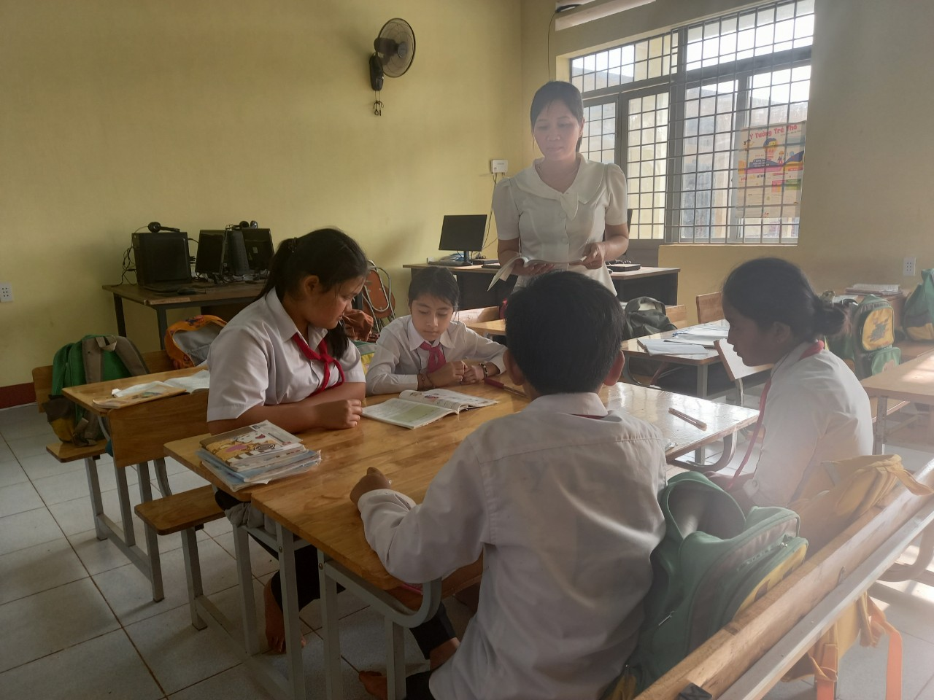
Bước 1: Tập hợp đội ngũ nhóm trưởng để họp
và bàn luận
- Mỗi nhóm trưởng hiểu được trách nhiệm
và côngviệc cần làm
-Thấy được lợi ích, giá trị của công việc để
hào hứng tham gia

Slide 19
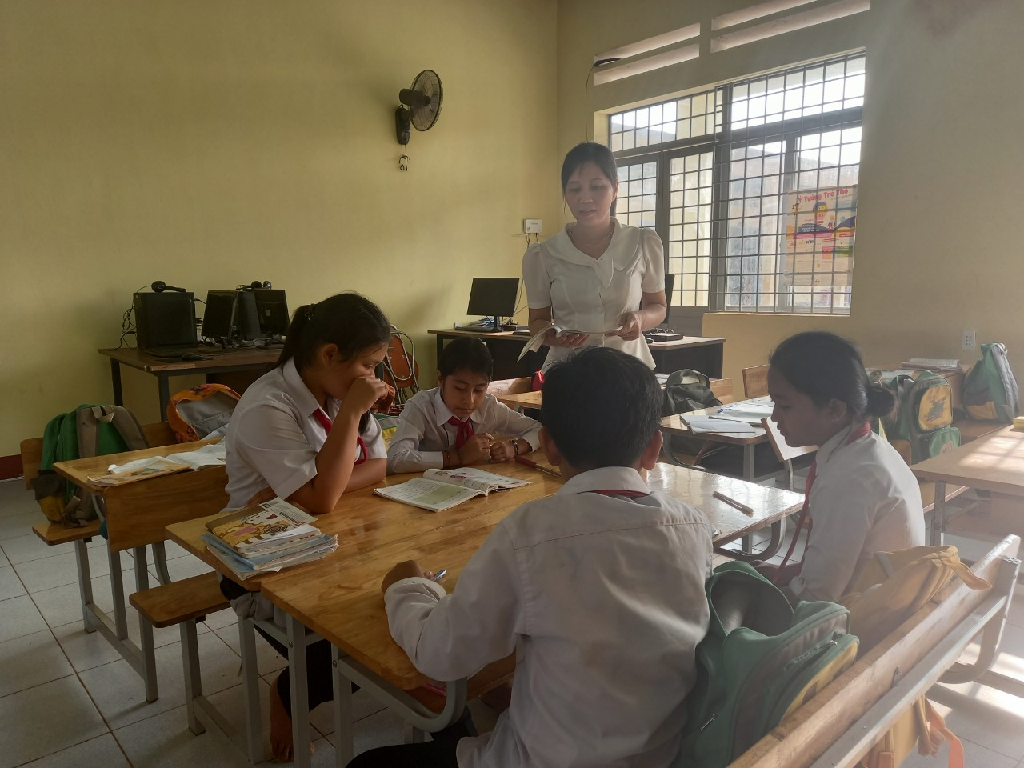
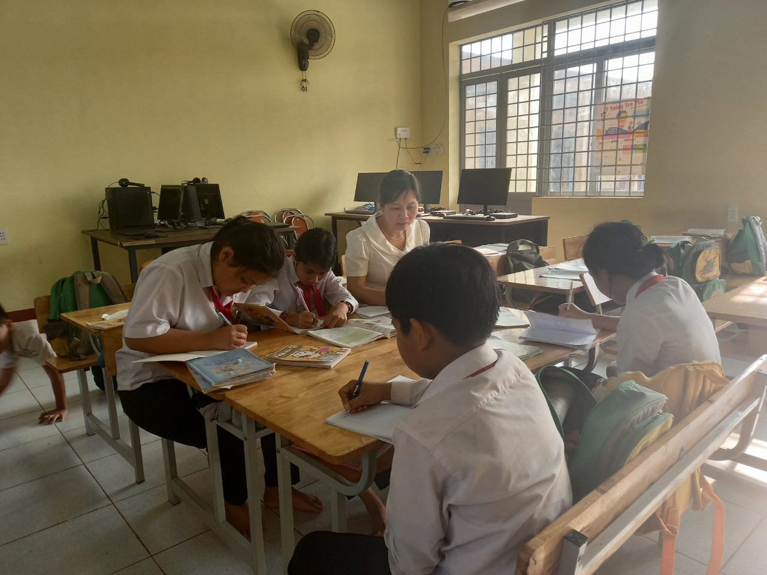
B2: Giáo viên chủ nhiệm đóng vai trò nhóm trưởng. Các nhóm trưởng tương lai sẽ là thành viên.

Slide 20
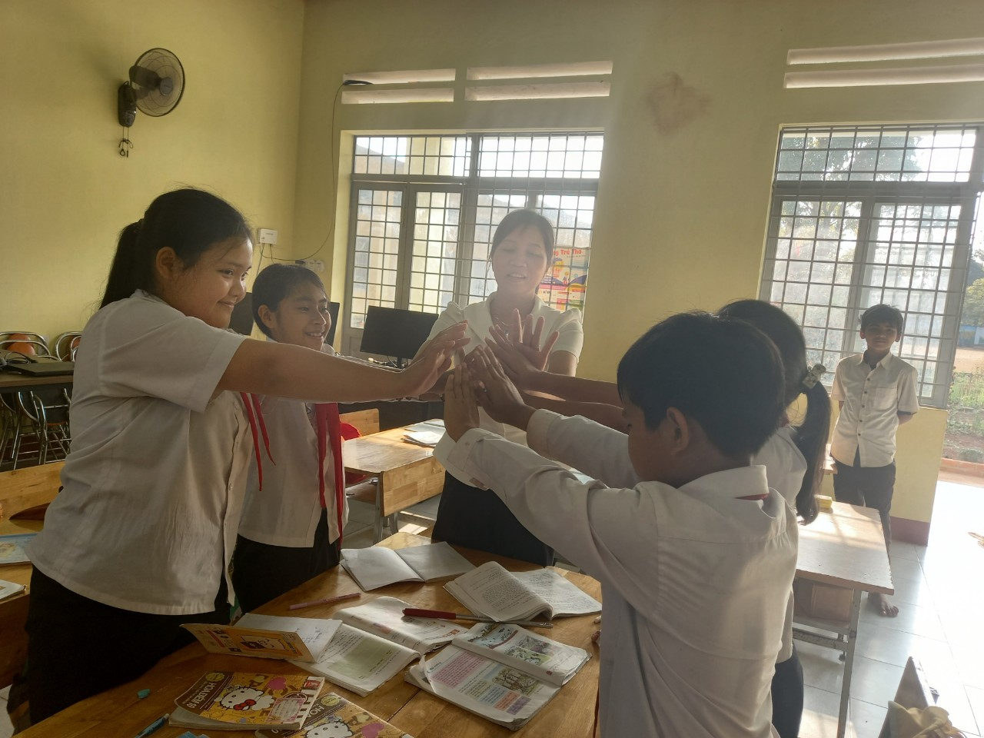
3.2
Hướng dẫn nhiệm vụ nhóm trưởng.
Kết thúc hoạt động cho từng thành viên trong nhóm nhận xét

Slide 21
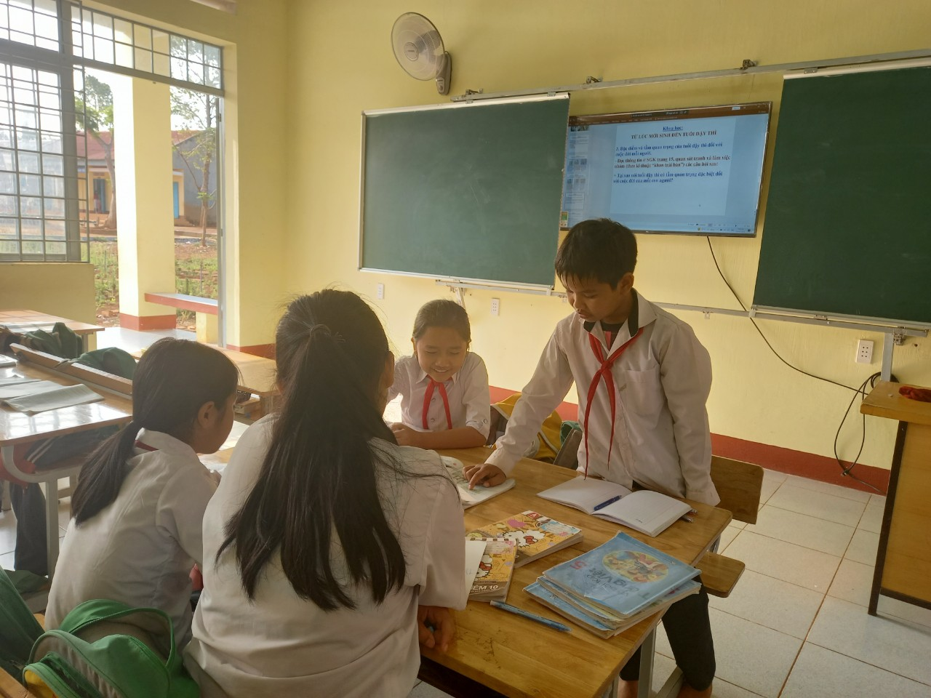
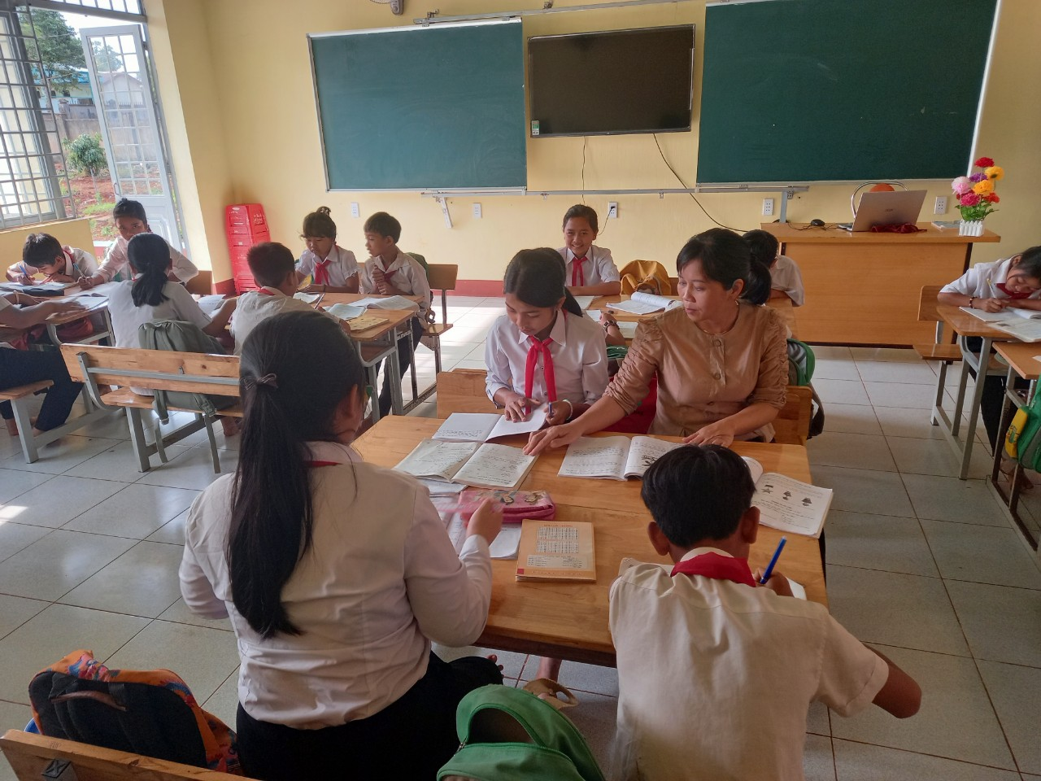
3.2
Hướng dẫn nhiệm vụ nhóm trưởng.
B3: Cho các em xem một hoạt động nhóm mẫu mà giáo viên đã hướng dẫn từ trước.
B4: Cử một HS làm nhóm trưởng thực hành, GVCN và các bạn còn lại là thành viên. Kết thúc HĐ nhận xét.

Slide 22
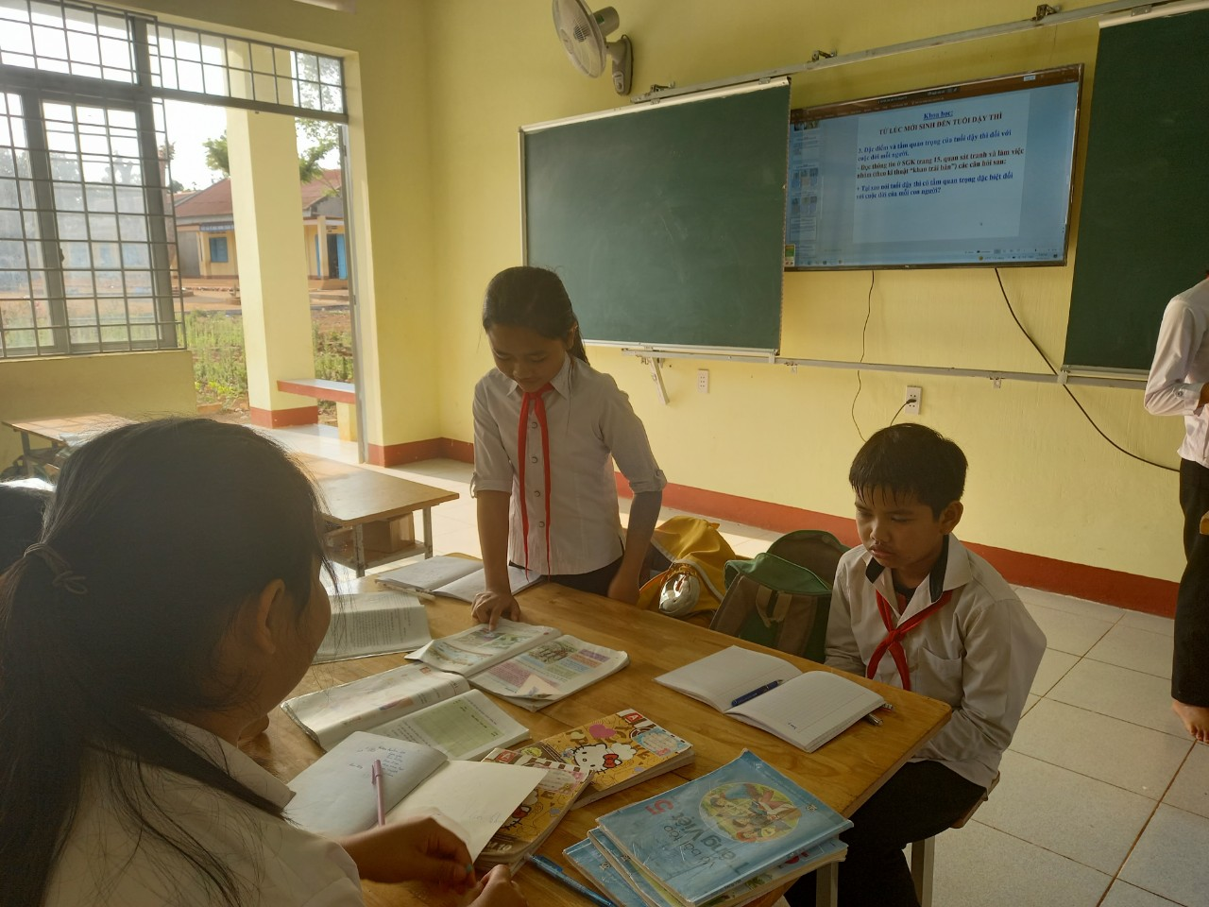
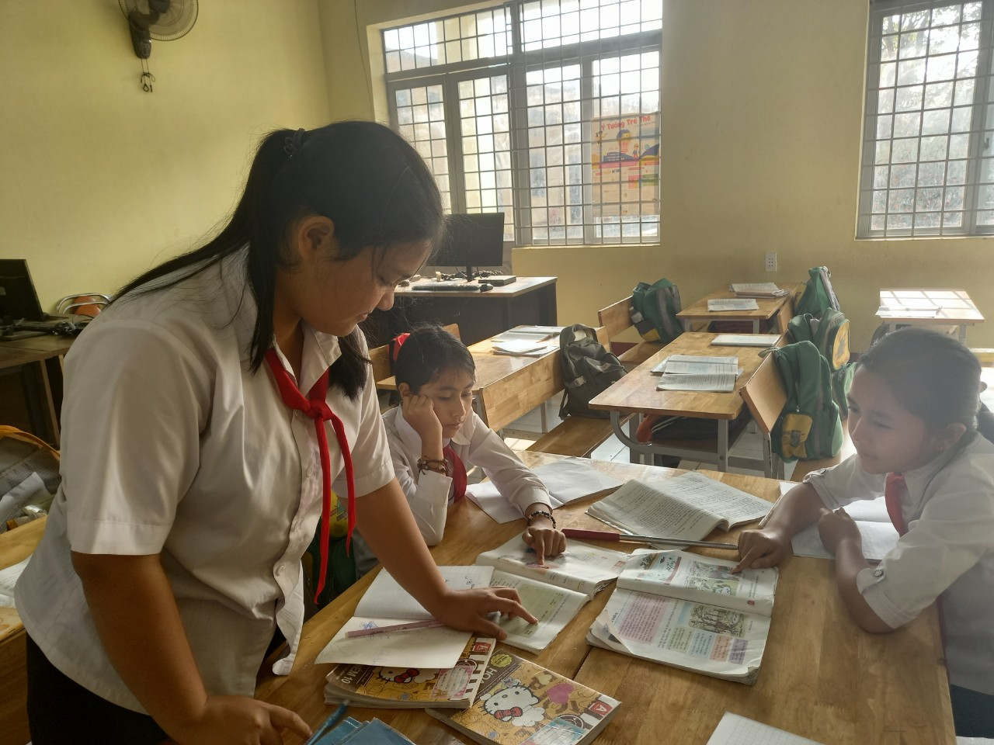
3.2
Hướng dẫn nhiệm vụ nhóm trưởng.
B5: Lần lượt từng thành viên còn lại sẽ thực hành làm nhóm trưởng

Slide 23
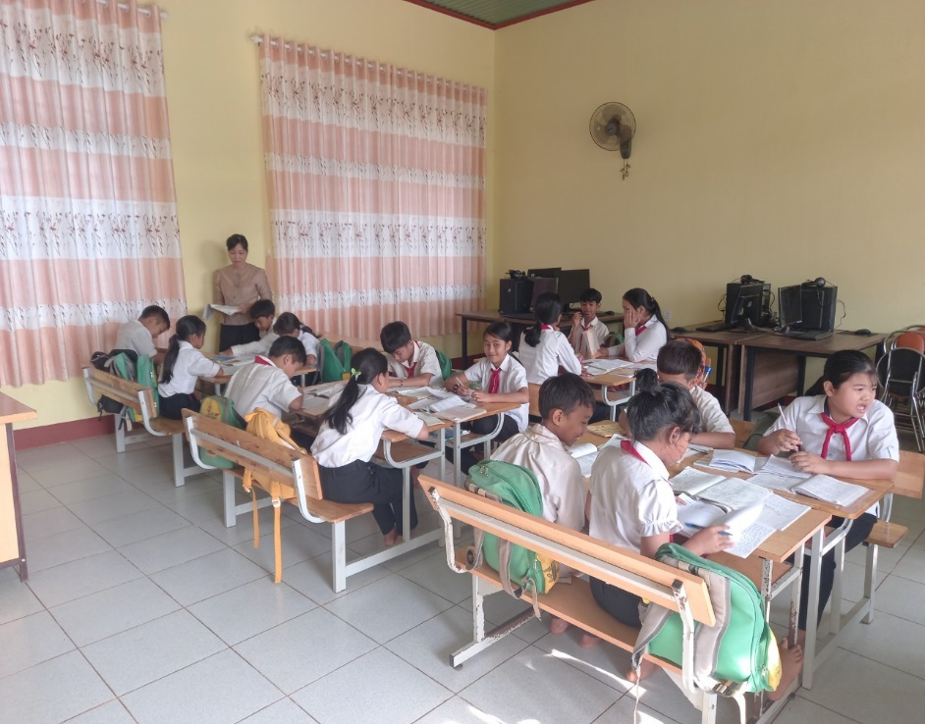
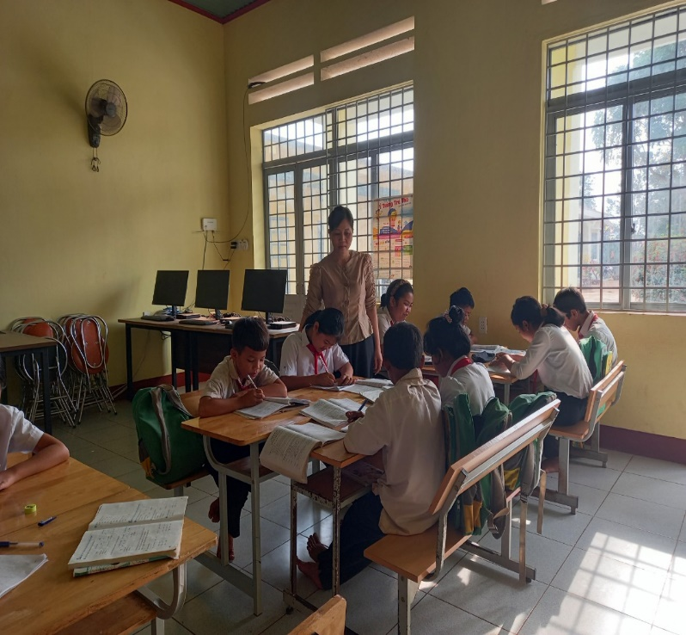
3.2. Hướng dẫn nhiệm vụ nhóm trưởng.
B6: Đưa các nhóm trưởng về tổ và thực hiện nhiệm vụ. Gv quan sát, hỗ trợ khi cần.

Slide 24
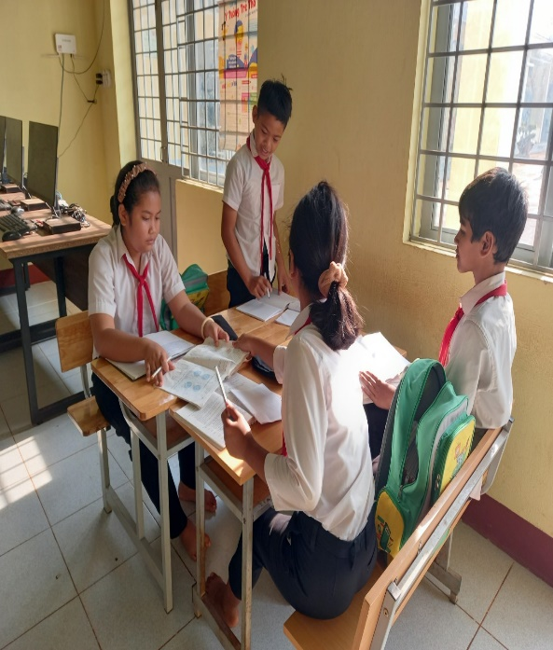
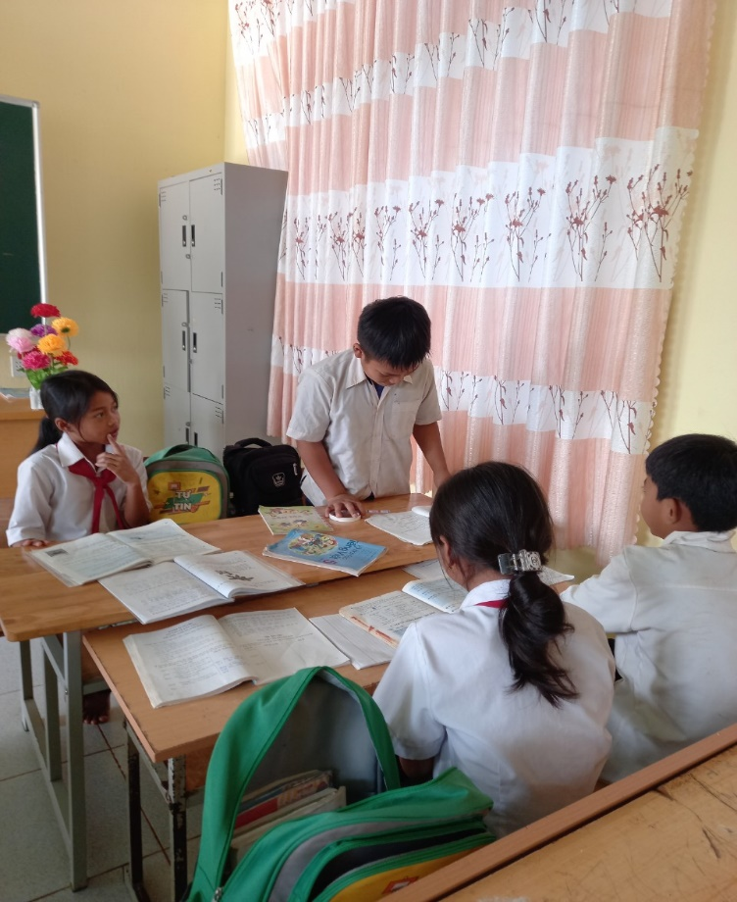
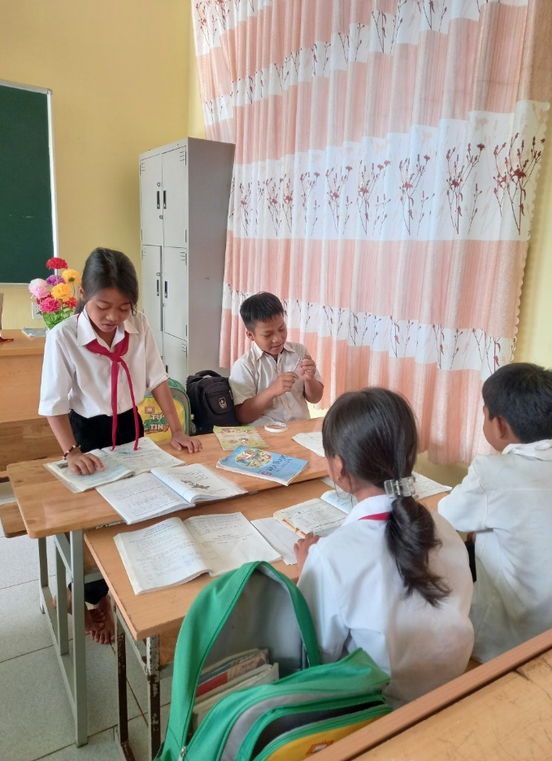
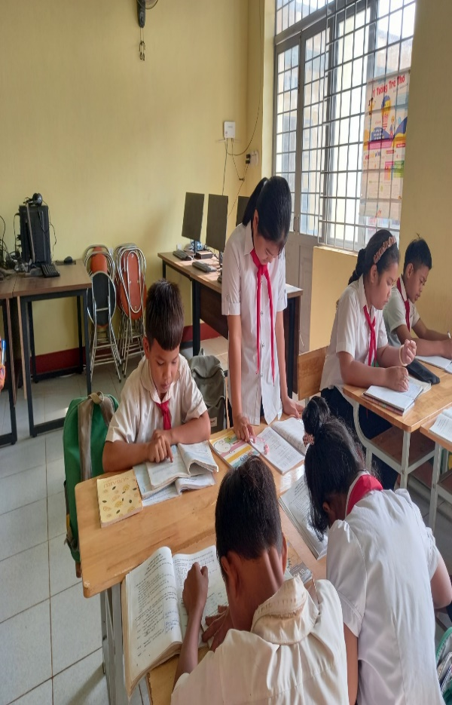
3.2
Hướng dẫn nhiệm vụ nhóm trưởng.
B7: Các nhóm trưởng cùng GV lựa chọn các nhóm trưởng mới. Các bạn nhóm trưởng sẽ HD cho các bạn mới. GV hỗ trợ.

Slide 25
3.3.Xây dựng tiêu chí thi đua.

Slide 26
1
Thi đua theo ngày
3.3 Xây dựng tiêu chí thi đua
2
Thi đua theo tuần.
3
Thi đua theo tháng.

Slide 27
3.3
Xây dựng tiêu chí thi đua.
1
Hoạt động sôi nổi, tích cực có trách nhiệm.
2
Tự tổ chức một số hoạt động cho nhóm có hiệu quả.
Tiêu chí đánh giá
Biết đặt câu hỏi, dẫn dắt các thành viên của nhóm hoạt động tích cực.
3
4
Nhóm có nhiều thành viên tiến bộ.
Uy tín với các thành viên trong nhóm.
5

Slide 28
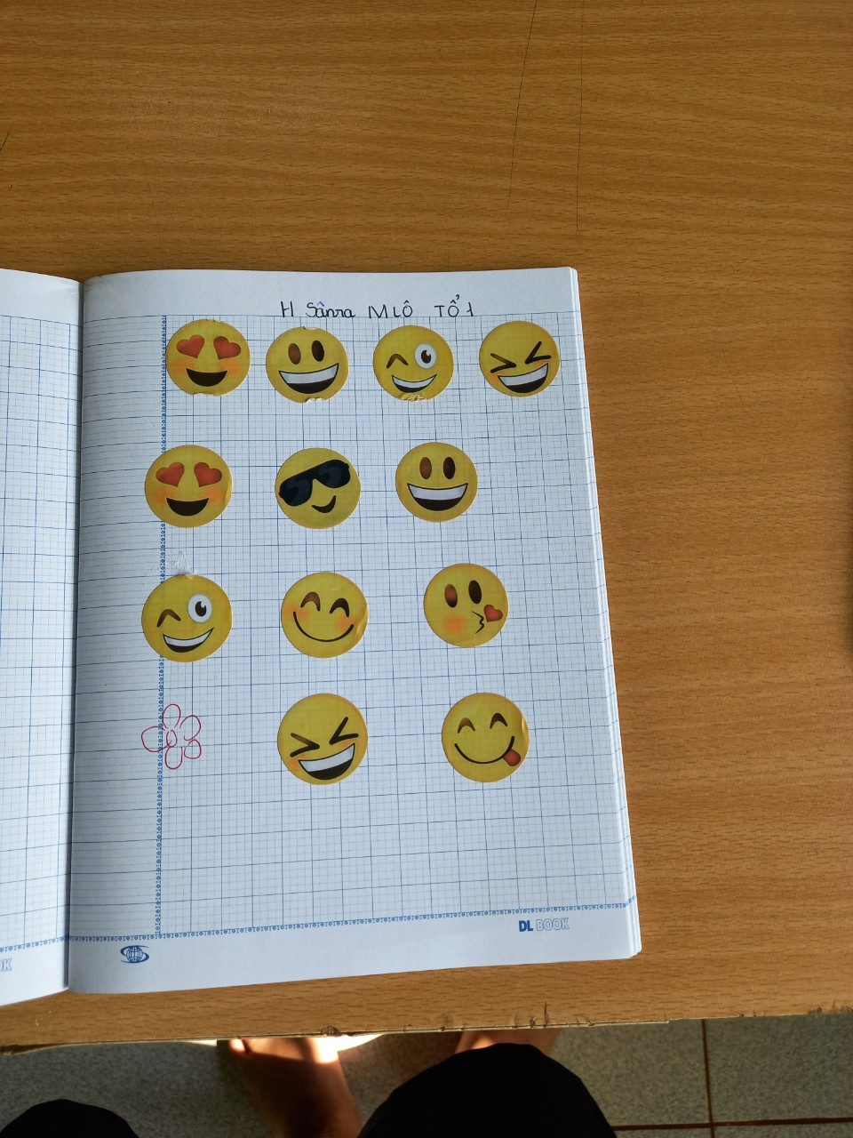
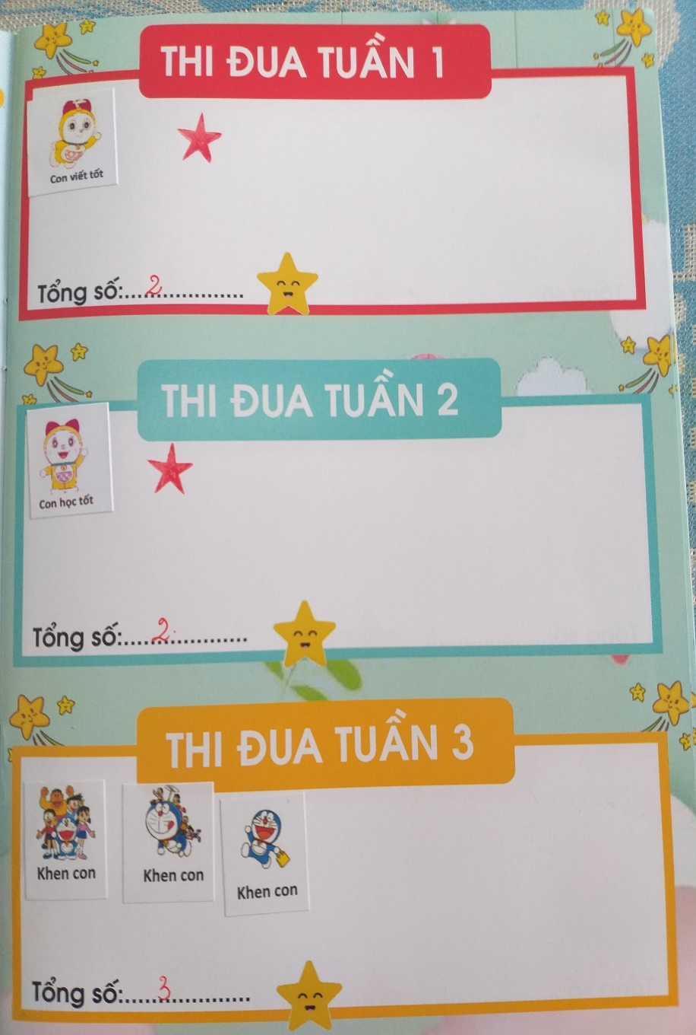
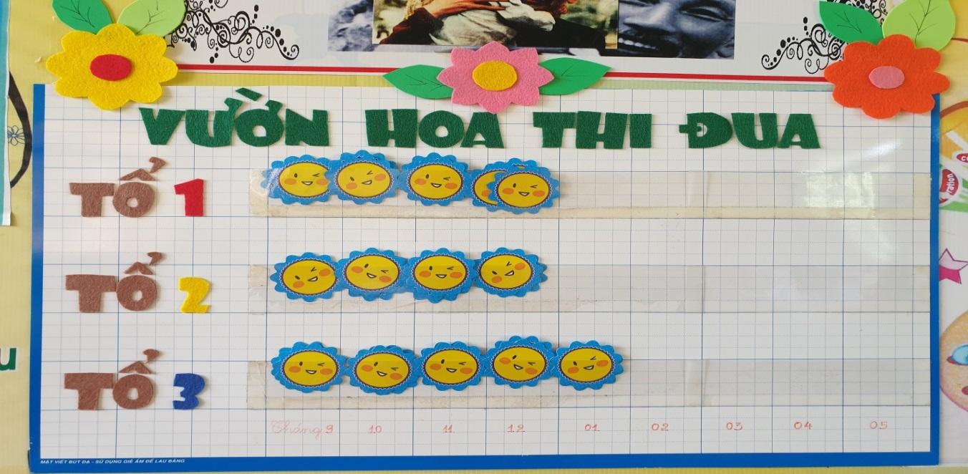
3.3
Xây dựng tiêu chí thi đua

Slide 29
3.4.Phối hợp với lực lượng khác

Slide 30
Sự phối hợp với các lực lượng khác
3.4
1
Kết hợp chặt chẽ với giáo viên bộ môn.
2
Kết hợp với Tổng phụ trách Đội.
Các lực lượng trong và ngoài NT
3
Xây dựng tốt mối quan hệ với PH.
4
Kết hợp các bộ phận khác trong NT.

Slide 31
4.KẾT QUẢ ĐẠT ĐƯỢC
4.1: Kết quả đạt được sau khi áp dụng biện pháp.
Đội ngũ nhóm trưởng được xây dựng đã biết cách làm việc, tổ chức các hoạt động học tập. Số học sinh làm được nhóm trưởng đã tăng lên có thể luân phiên và thay thế nhau.
- Các nhóm trưởng đã biết nhận nhiệm vụ, phân tích yêu cầu, phân công công việc, đôn đốc, bao quát nhóm và cùng với các bạn làm việc. Phân tích tổng hợp ý kiến, trình bày câu trả lời của cả nhóm.
- Đa số học sinh biết tự học và giải quyết vấn đề, tự tin và mạnh dạn hơn khi phát biểu và chia sẻ ý kiến. Phát triển các NL,PC.
- Không khí lớp học sôi nổi, vui vẻ và hòa đồng.

Slide 32
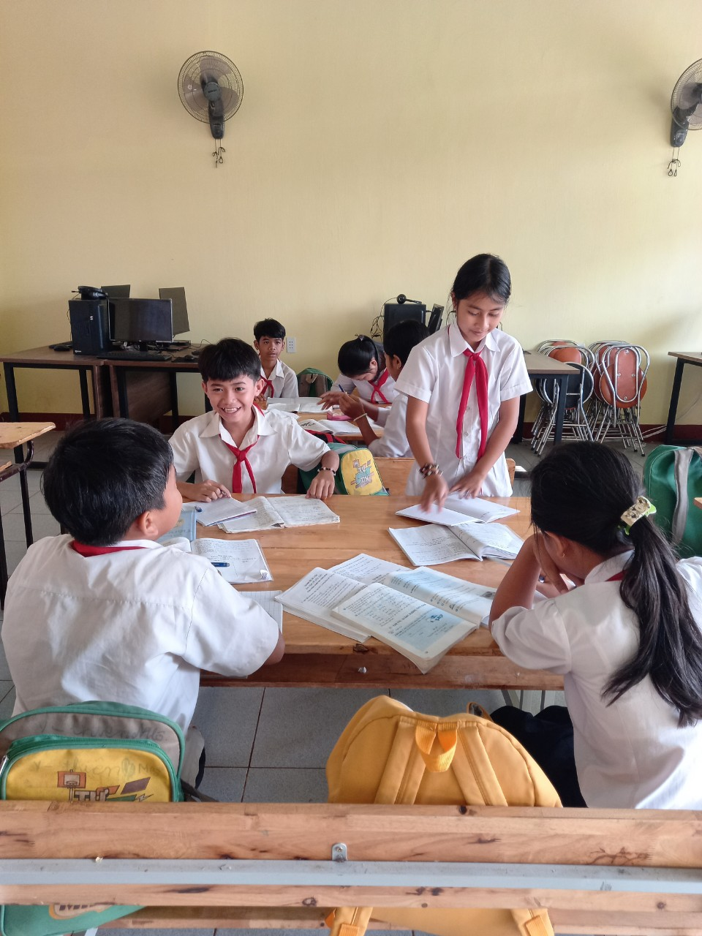
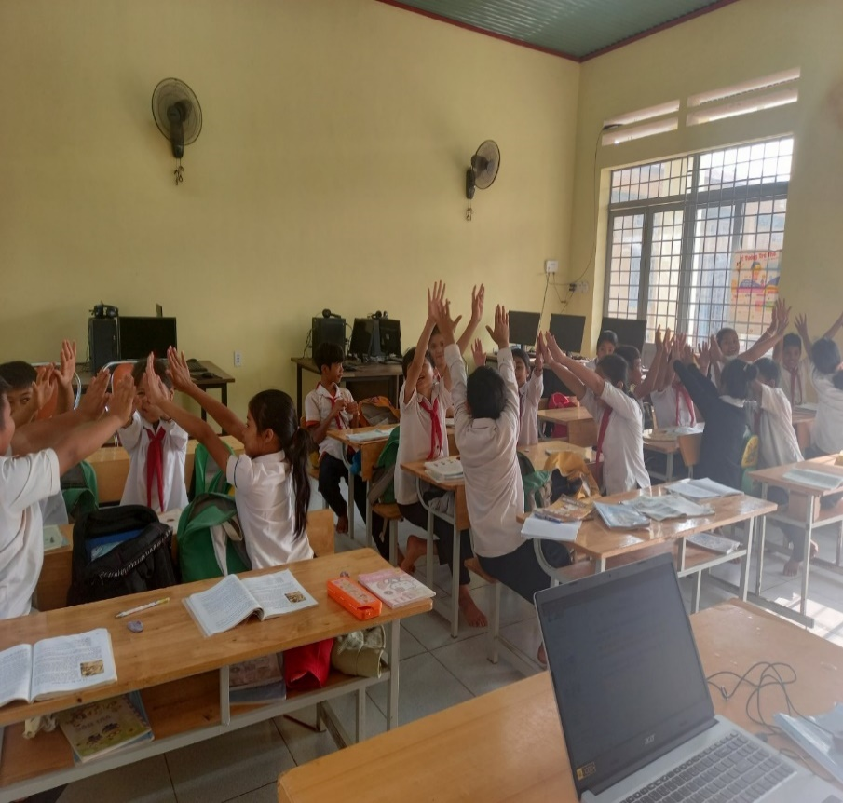
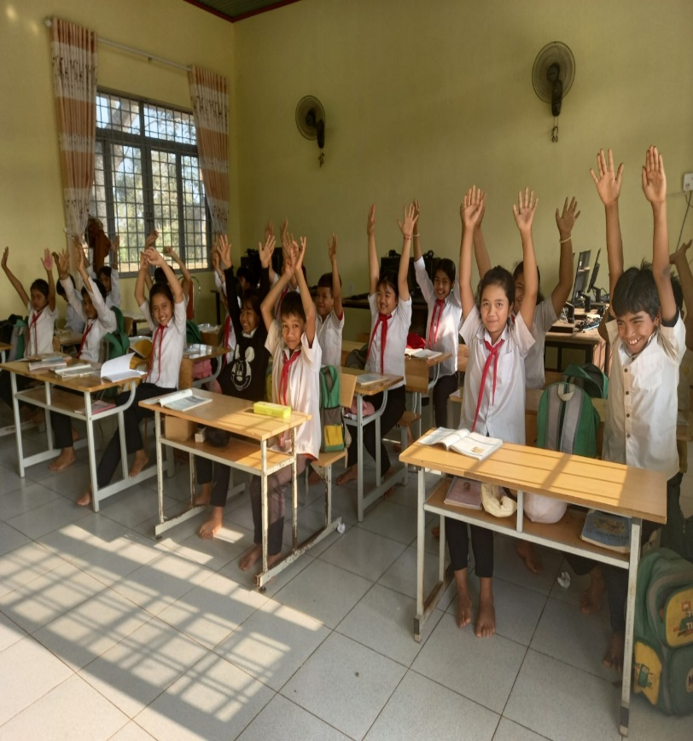
4.KẾT QUẢ ĐẠT ĐƯỢC
Học sinh được tự mình nghiên cứu, khám phá để tiếp thu tri thức dưới sự hướng dẫn của giáo viên, sự tổ chức của nhóm trưởng.
Học sinh đoàn kết, tương tác tốt với nhau từ đó biết tôn trọng, chia sẻ, biết lắng nghe và điều chỉnh hành vi của mình. Các em chủ động, vui vẻ hợp tác, mạnh dạn chia sẻ ý kiến cá nhân.

Slide 33
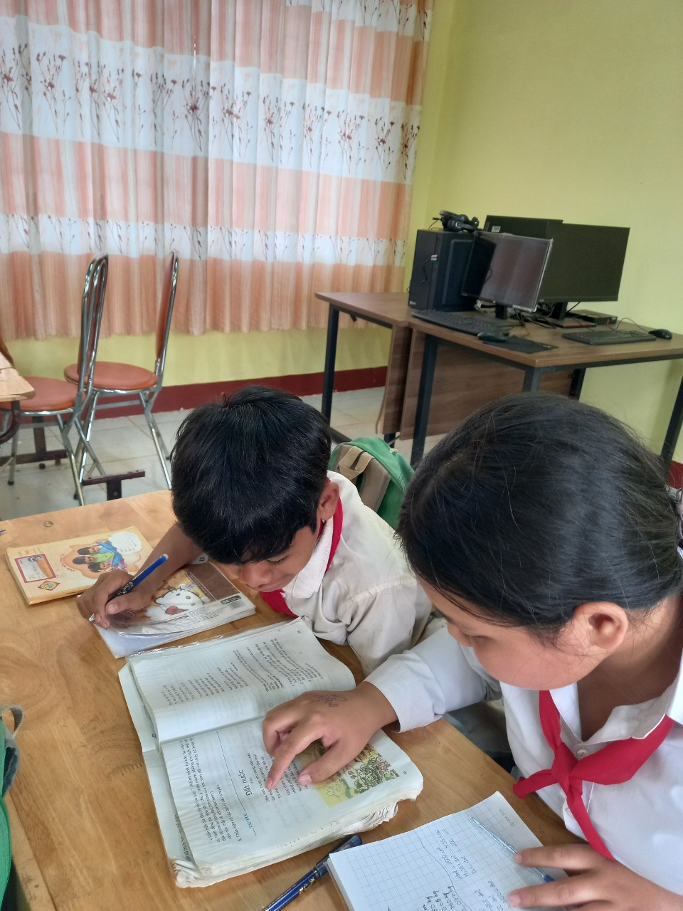
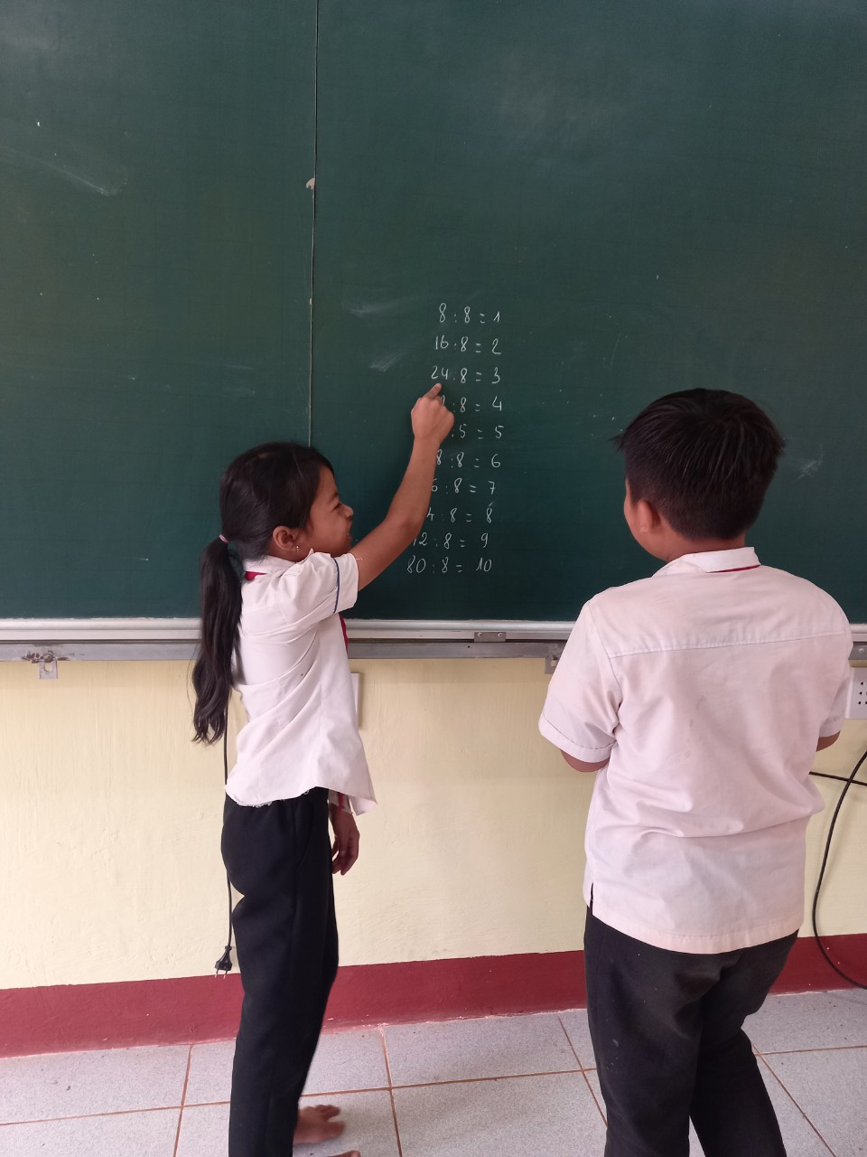
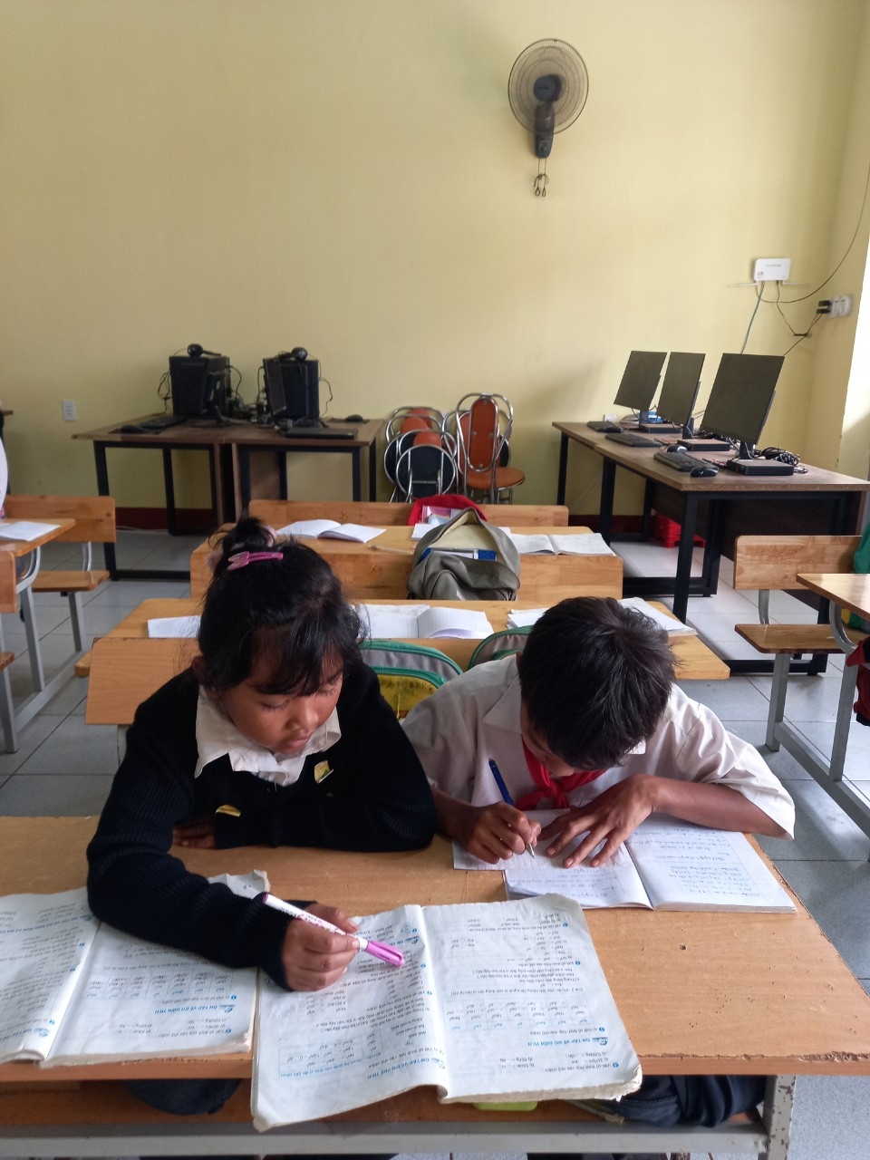
4.KẾT QUẢ ĐẠT ĐƯỢC
Đội ngũ nhóm trưởng còn giúp bạn tiến bộ trong học tâp.

Slide 34
5: KẾT QUẢ ĐẠT ĐƯỢC
Đội ngũ nhóm trưởng tự tin, giao tiếp, ứng xử tốt
Khả năng lãnh đạo nhóm từng ngày được nâng cao
4.2. Số liệu, minh chứng so sánh.
Đầu HKI:
2 nhóm trưởng đảm nhiệm được nhiệm vụ, làm việc thụ động
Cuối HKI:
4 nhóm trưởng đạt năng lực làm việc , được GV và các bạn tín nhiệm
GiữaHKII:
5 nhóm trưởng đạt năng lực làm việc, được GV và các bạn tín nhiệm

Slide 35
5: KẾT LUẬN, KIẾN NGHỊ
5.1. Ý nghĩa của biện pháp:
- Học sinh biết hợp tác, chia sẻ
- Kĩ năng giao tiếp, ứng xử phát triển
- Học sinh tự chủ hơn trong quá trình học tập và khám phá kiến thức, biết tự giải quyết vấn đề và nghĩ ra nhiều cách khác nhau để giải quyết vấn đề.
- Hình thành được cho các em tính đoàn kết, yêu thương, trách nhiệm; tính trung thực, kỉ luật trong học tập và làm việc.
- Đạt được mục tiêu đó là phát triển năng lực và phẩm chất cho các em.
Phát triển được bản thân một cách toàn diện hơn. Kết quả học tập được nâng cao.

Slide 36
5: KẾT LUẬN, KIẾN NGHỊ
5.2. Những đề xuất:
- Giáo viên cần phối hợp với phụ huynh trong việc giáo dục, kiểm tra và đánh giá học sinh.
- Nhà trường và các ban ngành có liên quan cần chú trọng xây dựng cơ sở vật chất phù hợp với việc học theo hướng đổi mới: bàn ghế đúng kích cỡ và dễ thực hiện cho học sinh ngồi theo nhóm.
- Chuyên môn cần tổ chức các buổi sinh hoạt chuyên đề trọng tâm theo hướng đổi mới, chú trọng đến việc phát triển năng lực, phẩm chất học sinh.
- Đổi mới cách thức dự giờ, đánh giá chú trọng đến đối tượng là học sinh làm được gì sau mỗi tiết học.

Slide 37
XIN CHÂN THÀNH CẢM ƠN BAN GIÁM KHẢO ĐÃ LẮNG NGHE!

